Slide 1

ESTheR
El Stack The Revenge
Porque las primeras partes no siempre son mejores
Trabajo Práctico Sistemas Operativos 1C2017

Slide 2
No asumir
NADA
como real

Slide 3
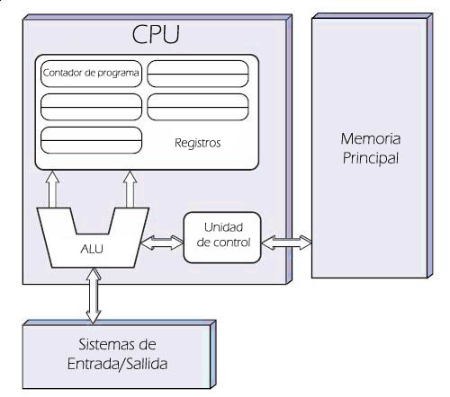

Un poco de historia
Hoy por hoy todas las PCs tienen un par de cosas en común:
CPU
Memoria
Entrada / Salida

Slide 4
Arquitectura de ESTheR
Consola 1
CPU 1
Kernel
Consola 2
CPU 2
...
...
Consola N
CPU N
File System
Memoria

Slide 5
Consola 1/1
Interfaz de Usuario
IniciarPrograma
FinalizarPrograma
Desconectar Consola
Limpiar Mensajes
Programa
Programa
Programa
Programa

Slide 6
Kernel 1/9 - Planificación de Procesos
EXIT
Consolan
NEW
READY
EXEC
CPUm
BLOCK

Slide 7

Kernel 2/9 - System Calls
Semáforos
Variables Compartidas
!varGlobal
!precio

Slide 8
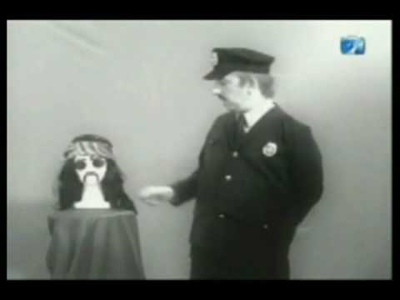
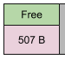
Kernel 3/9 - System Calls - Memoria - Heap
El Heap es:
typedef struct HeapMetadata {
uint32_t size,
Bool isFree
}

Slide 9
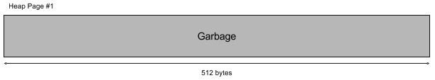
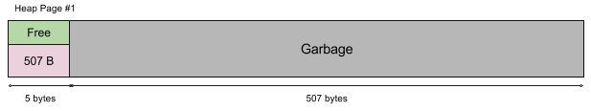
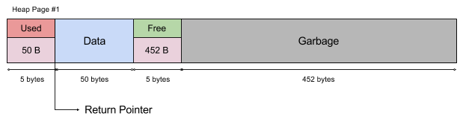
Kernel 4/9 - System Calls - Memoria - Heap - Alocar

Slide 10
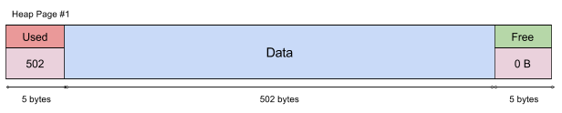
Kernel 5/9 - System Calls - Memoria - Heap
Máximo de Alloc:
Tmax = PAGE_SIZE - 10 Bytes

Slide 11
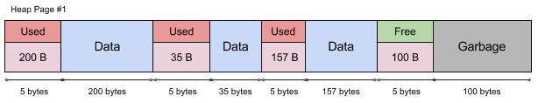
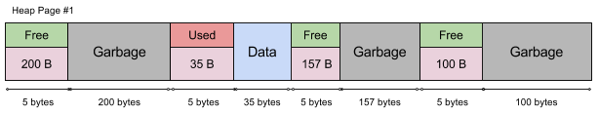
Kernel 6/9 - System Calls - Memoria - Heap Liberar
OJO! Pueden existir memory Leaks

Slide 12
File System 1/5 - Operaciones
Validar Archivo
Crear Archivo
Borrar
Obtener Datos
Guardar Datos

Slide 13
Kernel 7/9 - System Calls - File System
PID 1 - File Table
Los FD 0, 1 y 2 son FD reservados
FD | Flags | Global FD
4 | “r” | 2
5 | “r” | 1
Global File Table
FD | File | Open
5 | /notas.txt | 1
6 | /code/tp-sisop.sh | 2
7 | /cursos/z1234/alumnos.zip | 1
PID 2 - File Table
FD | Flags | Global FD
4 | “r” | 3
6 | “rw” | 2

Slide 14
Kernel 8/9 - System Calls - File System
Impresión de Pantalla: Para imprimir en la pantalla de un proceso se deberá escribir en el FD 1
Permisos de los Archivos:
Create “c”
Read “r”
Write “w”

Slide 15
Kernel 9/9 - Terminación Irregular de Procesos
Exit Code | Motivo
0 | El programa finalizó correctamente.
-1 | No se pudieron reservar recursos para ejecutar el programa.
-2 | El programa intentó acceder a un archivo que no existe.
-3 | El programa intentó leer un archivo sin permisos.
-4 | El programa intentó escribir un archivo sin permisos.
-5 | Excepción de memoria.
-6 | Finalizado a través de desconexión de consola.
-7 | Finalizado a través del comando Finalizar Programa de la consola.
-8 | Se intentó reservar más memoria que el tamaño de una página
-9 | No se pueden asignar más páginas al proceso
-20 | Error sin definición

Slide 16

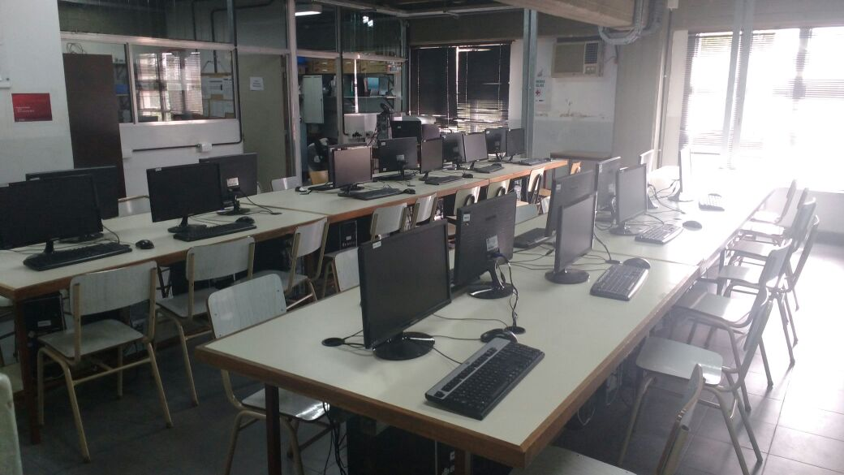
SADICA
Sistema de Archivos De Índole Completamente Académica

Slide 17
File System 3/5 - SADICA 1/3 - Metadata FS
Archivo de Metadata:
TAMANIO_BLOQUES=64
CANTIDAD_BLOQUES=5192
MAGIC_NUMBER=SADICA
Ruta: [Punto_Montaje]/Metadata/Metadata.bin
Archivo de Bitmap:
100010101101011010101001
Ruta: [Punto_Montaje]/Metadata/Bitmap.bin

Slide 18
File System 4/5 - SADICA 2/3 - Metadata Archivos
Archivo de Metadata:
TAMANIO=250
BLOQUES=[40,21,82,3]
Ruta: [Punto_Montaje]/Archivos/
[PathDelArchivo]

Slide 19
File System 5/5 - SADICA 3/3 - Bloques de Datos
Habrá un archivo de texto por cada bloque en el FS
1.bin
2.bin
3.bin
4.bin
etc
Ruta: [Punto_Montaje]/Bloques/[nroBloque].bin

Slide 20
Memoria 1/5 - Arquitectura - Estructura
Paginación inversa
Estructuras administrativas dentro del mismo espacio de direcciones
Adm | Adm | Adm | Adm | Adm | Adm | Adm | Adm | Adm | Adm | Adm | Adm
Adm | Adm | Adm | Adm | Adm | Adm | Adm | Adm | 1 | 1 | 1 | 1
1 | 1 | 2 | 2 | 2 | 2 | 2 | 3 | 3 | 3 | 3 | 3
3 | 3 | 3 | 3 | 3 | 3 | 3 | 3 | 2 | 2 | 2 | 1
1 | 1 | 5 | 5 | 5 | 5 | 5 | 5 | 5 | 5 | 5 | 3
4 | 4 | 4 | 4 | 4 | 3 | 3 | 1 | 1 | 2 | 2 | 2

Slide 21
Memoria 2/5 - Frame Lookup - Función de Hash
Para poder ubicar un frame dentro del espacio de direcciones se utiliza una función f que recibiendo el PID y el Número de página devuelve el índice en la tabla
f( PID, N_PAGINA ) = INDICE_EN_LA_TABLA
f( 0, 10 ) = 100
f( 1, 15 ) = 150
f( 0, 15 ) = 100
Colisión

Slide 22
Memoria 3/5 - Operaciones
Iniciar Programa
Solicitar Bytes de una página
Almacenar Bytes en una página
Asignar Páginas a Proceso
Finalizar Programa
Handshake

Slide 23
Memoria 4/5 - Consola - Operaciones
retardo
dump
Caché
Estructuras de la Memoria
Contenido de Memoria
flush
Caché
size
Memory
PID

Slide 24
Memoria 5/5 - Caché 1/1
Reemplazo Global
Algoritmo LRU
PID | # Página | Data
1 | 7 | 0x457374686572204C612076656E67616E7A61
2 | 4 | 0x4C612076616E2061207061736172206D616C
3 | 1 | 0x50726F62616E646F20506167696E612061736
3 | 2 | 0x4C612076616E20A7B5BB61736172206D616C
3 | 3 | 0xB0C4C4C4616E27357220436171E20AD6E206

Slide 25
CPU 1/1
Fácil.ansisop
AnSISOP_definirVariable (“a”);
AnSISOP_definirVariable (“b”);
variables a, b
Program Counter ++

Slide 26
Stack 1/8
#!/usr/bin/ansisop
begin
variables a, g
a = 1
g <- doble a
print g
end
function doble
variables f
f = $0 + $0
return f
end

Slide 27
Stack 2/8
#!/usr/bin/ansisop
begin
variables a, g
a = 1
g <- doble a
print g
end
function doble
variables f
f = $0 + $0
return f
end
Pos | args | vars | retPos | retVar
0

Slide 28
Stack 3/8
#!/usr/bin/ansisop
begin
variables a, g
a = 1
g <- doble a
print g
end
function doble
variables f
f = $0 + $0
return f
end
Pos | args | vars | retPos | retVar
0 |  | a g
1 | a |  | 3 | g
a | 00 | 00 | 00 | 01
g | e4 | 01 | 72 | 82
1c | 93 | 30 | aa | 4d
0b | b6 | 50 | 51 | 49
57 | bf | a6 | 26 | f3
5f | c0 | 7f | 61 | 08
db | 2a | 0e | 10 | 58

Slide 29
Stack 4/8
#!/usr/bin/ansisop
begin
variables a, g
a = 1
g <- doble a
print g
end
function doble
variables f
f = $0 + $0
return f
end
Pos | args | vars | retPos | retVar
0 |  | a g
1 | a | $0 | 3 | g
a | 00 | 00 | 00 | 01
g | e4 | 01 | 72 | 82
1c | 93 | 30 | aa | 4d
0b | b6 | 50 | 51 | 49
00 | 00 | 0 | 00 | 00
00 | 01 | f | 61 | 08
db | 2a | 0e | 10 | 58

Slide 30
Stack 5/8
#!/usr/bin/ansisop
begin
variables a, g
a = 1
g <- doble a
print g
end
function doble
variables f
f = $0 + $0
return f
end
Pos | args | vars | retPos | retVar
0 |  | a g
1 | a | $0, f | 3 | g
a | 00 | 00 | 00 | 01
g | e4 | 01 | 72 | 82
1c | 93 | 30 | aa | 4d
0b | b6 | 50 | 51 | 49
00 | 00 | 0 | 00 | 00
00 | 01 | f | 00 | 00
00 | 02 | 0e | 10 | 58

Slide 31
Stack 6/8
#!/usr/bin/ansisop
begin
variables a, g
a = 1
g <- doble a
print g
end
function doble
variables f
f = $0 + $0
return f
end
Pos | args | vars | retPos | retVar
0 |  | a g
a | 00 | 00 | 00 | 01
g | 00 | 00 | 00 | 02
1c | 93 | 30 | aa | 4d
0b | b6 | 50 | 51 | 49
00 | 00 | 0 | 00 | 00
00 | 01 | f | 00 | 00
00 | 02 | 0e | 10 | 58

Slide 32
Stack 7/8
#!/usr/bin/ansisop
begin
variables a, g
a = 1
g <- doble a
print g
end
function doble
variables f
f = $0 + $0
return f
end
Pos | args | vars | retPos | retVar
0 |  | a g
a | 00 | 00 | 00 | 01
g | 00 | 00 | 00 | 02
1c | 93 | 30 | aa | 4d
0b | b6 | 50 | 51 | 49
00 | 00 | 0 | 00 | 00
00 | 01 | f | 00 | 00
00 | 02 | 0e | 10 | 58

Slide 33
Stack 8/8
#!/usr/bin/ansisop
begin
variables f, a, g
a = 1
f = 8
g <- doble a
print g
end
function doble
variables f
f = $0 + $0
return f
end
Cuando finaliza el programa en la instrucción end se limpian las estructuras en la memoria y se devuelve el PCB sin datos en el stack

Slide 34

¿Preguntas?

Slide 36

FIN

